Slide 1
Socjologia prawa
Prawo responsywne:
Teoria i zastosowania praktyczne
Dr Maciej Pichlak
Katedra Teorii i Filozofii Prawa
Uniwersytet Wrocławski
Maciej.Pichlak@uwr.edu.pl

Slide 2
Philip Selznick (1919 – 2010)
Profesor na Uniwersytecie w Berkeley, założyciel the Center for the Study of Law and Society.
Trzy zasadnicze etapy:
Socjologia organizacji;
TVA and the Grass Roots: a Study in the Sociology of Formal Organization, 1949
Leadership in Administration: a Sociological Interpretation, 1957
Socjologia prawa;
Law, Society, and Industrial Justice, 1969
Selznick, Nonet, Law and Society in Transition: Toward Responsive Law, 1978
Socjologia wspólnoty politycznej
The Moral Commonwealth: Social Theory and the Promise of Community, 1992

Slide 3
Prawo reponsywne
Koncepcja przedstawiona w książce napisanej wspólnie z Philippem Nonetem, Law and Society in Transition: Toward Responsive Law
Ewolucyjna teoria rozwoju prawa
Diagnoza: kryzys autorytetu prawa (w jego dotychczasowym, liberalno-formalnym wydaniu)

Slide 4
Ewolucja rozwoju prawa
Prawo represyjne
Prawo autonomiczne
Prawo jest bezpośrednią ekspresją i narzędziem władzy, przymusem wyposażonym w autorytet reguł
Prawo bezpośrednio podporządkowane władzy politycznej
Decyzje podejmowane często ad hoc
Celem prawa jest zapewnianie społecznego porządku i gwarantowanie skuteczności władzy, ale także jej legitymizacja jako wyposażonej w autorytet prawny
-> Wytworzenie się „presji legitymizacyjnej”
Prawo pozostaje oddzielone od polityki. Niezależność sądownictwa, ostra linia między legislacją a judykaturą.
„Model reguł”. Formalizm i koncentracja na regułach pomaga wzmocnić narzędzia służące pociąganiu do odpowiedzialności; ogranicza kreatywność i upolitycznianie instytucji prawnych.
„Procedura jest sercem prawa”. Cel prawa to powtarzalność i formalna sprawiedliwość
«Wiernosć wobec prawa» rozumiana jest jako ścisłe podporządkowanie regułom prawa pozytywnego. Krytyka obowiązującego prawa skanalizowana w procesie politycznym

Slide 5
Ewolucja rozwoju prawa
Prawo autonomiczne
Prawo responsywne
Prawo pozostaje oddzielone od polityki. Niezależność sądownictwa, ostra linia między legislacją a judykaturą.
„Model reguł”. Formalizm i koncentracja na regułach pomaga wzmocnić narzędzia służące pociąganiu do odpowiedzialności; ogranicza kreatywność i upolitycznianie instytucji prawnych.
„Procedura jest sercem prawa”. Cel prawa to powtarzalność i formalna sprawiedliwość
«Wiernosć wobec prawa» rozumiana jest jako ścisłe podporządkowanie regułom prawa pozytywnego. Krytyka obowiązującego prawa skanalizowana w procesie politycznym
Ponowne powiązanie prawa z polityką. Roszczenia prawne i polityczne przenikają się wzajemnie
W rozumowaniach dominuje „autorytet celu”. „ Cel czyni obowiązek prawny bardziej problematycznym, a poprzez to rozluźnia roszczenie prawa do posłuszeństwa i otwiera możliwość pojmowania porządku prawnego na mniej rygorystyczny i bardziej obywatelski sposób”
Celem prawa staje się sprawiedliwość materialna i odpowiadanie na społeczne oczekiwania
Nacisk na „kompetentne instytucje prawne”

Slide 6
Prawo responsywne cd.
Otwartość, koncentracja na zasadach (a nie regułach)
„Obywatelski charakter” prawa reposnsywnego
Moralny ideał prawa: ideał legalności Legalność jako „stopniowe ograniczanie zakresu arbitralności zarówno w prawie pozytywnym, jak i w administrowaniu nim”.
Sposób na przezwyciężenie zagrożeń: silna wspólnota + kompetentne instytucje

Slide 7
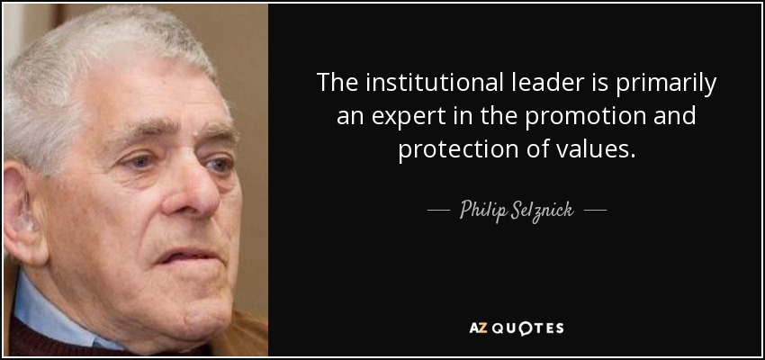
Selznicka koncepcja instytucji jako podmiotów moralnych

Slide 8
Przykład zastosowania
Programy „responsywnej regulacji” oraz „regulacji opartej na zasadach”
Regulacja jako proces „trwałej i skoncentrowanej kontroli, jaką agencje publiczne sprawują nad działaniami, które są cenione przez daną wspólnotę” (Selznick)
Przez regulację należy rozumieć „intencjonalną interwencję w działalność docelowej populacji, która w typowym przypadku ma charakter interwencji bezpośredniej – obejmując stanowienie wiążących standardów, kontrolę i sankcjonowanie – oraz jest wykonywana przez podmioty sektora publicznego w stosunku do aktywności ekonomicznej aktorów sektora prywatnego” (Koop, Lodge)

